Slide 1
亚马逊客服邮件沟通
及差评的处理SOP

Slide 2
目录
1.邮件分类
1-1. 售前
1-2. 售中
1-3. 售后
2.邮件沟通流程及处理效率；
2-1. 邮件沟通流程
2-2. 邮件处理效率
3. 客服邮件模板；
4. 差评处理
4-1. Feedback
4-2. Review
4-3. A-Z
4-4. Chargeback

Slide 3
1. 客服邮件问题分类（售前）
售前--客户咨询
1. 询问包裹投递时间：
FBA —根据客人选择的发货方式投递
卖家发货—3-5天
2. 询问发货方式：
FBA-根据客人选择的发货方式对应相应的物流
卖家发货—USPS（美国）
3. 询问退换货政策：
45-day money back satisfaction guarantee and an 18-month manufacturers' warranty
4. 要求加急处理：
加快发货
5. 询问产品功能：
要求客服人员对产品功能熟悉
6. Amazon answer 咨询邮件

Slide 4
1. 客服邮件问题分类（售中）
售中——下单后发货前的各类事项
1. 取消订单：
FBA—客户可自己在亚马逊账户上取消
卖家发货—取消步骤
2. backorder：
a. 取消订单
b. 换货
3. 换货；
4. 额外要求：例如放置发票；
5. 询问发货状态：Where is my package or, what is the tracking number. （不同情况）
6. 要求改地址：

Slide 5
1.客服邮件问题分类（售后）
售后——发货后的各类事项
1. 产品质量问题：
A. 使用一段时间后损坏
B. 收到时有质量问题
2.技术性问题：
询问使用方法
3.错件：
客人买错产品，我们发错产品，
4.漏件：
包装内缺少产品
5.不满意产品的功能及尺寸
例：耳机大小不合，佩戴不适
6. 物流问题
未收到包裹： TR#异常，停留在某地，或者只是显示打单状态，或者退回来，或者到达但是客人收不到
产品在物流过程中被偷
7. 包装问题：
包装破损导致产品破损

Slide 6
2. 邮件沟通流程及处理效率
邮件沟通流程
及处理效率
邮件沟通流程
正确判定客诉内容
提出故障排除方法，
制定合适的解决方案
邮件处理效率
回复效率
解决问题的效率
提出相应改进措施
统计总结问题，反馈至相关部门改进，改善用户使用体验
24小时内
4个来回左右

Slide 7
2-1. 邮件沟通流程
判定客诉问题
及制定解决方案
产品质量问题
重发
退款
售后服务技术支持问题
提供相对应的技术引导
客户的期望值过高而无法满足
客服及其他工作人员工作的失误
实质性失误
其他因素失误
认错，纠错
合理解释，
平息抱怨
对服务的衡量尺度与企业自身不同
具体情况具体分析，合理处理
给折扣建议保留

Slide 8
3. 客服邮件模版
3-1. 询问产品出现的具体问题及引导客人正确的描述问题：
Dear xxx,
Thank you for your purchase. We do apologize for the inconvenience and would like to solve the problem with you with your assistance.
Could you please let us know more details about the problem, so that we could better solve the problem with you. Does it not connect with your phone device or not turn on? Or does the headset keeps lose connection with your phone device?
We would also report the problem to the supplier for more assistance.
We would appreciate your understanding and cooperation. Thank you in advance and wait for your reply.
Best Regards
Seller’s name

Slide 9
3. 客服邮件模版
3-2. 客户因订购的商品大小不合适导致退货
Dear xxx，
Thank you so much for your great support on us.
So sorry for the inconvenience that this product did not fit you.
Will it be possible to give others as a gift? Or how about we make you a partial refund as a way to make up for this?
Just suggestion, if you insist on returning it back, we will go to the further step.
Waiting for your reply.
Best Regards
Seller’s name

Slide 10
3. 客服邮件模版
3-3. 物流信息显示已签收但客人说没收到
Dear xxx,
Thanks for your purchase. We do apologize for the inconvenience. Your package have been shipped with the tracking number USPS 9400110200828854724346. I have just checked the package and found it was delivered on May 10.
The package is a yellow envelop, and it is easy to be missed, could you please check your mail box, or confirm with your family or neighbor to see whether they have received then.
At the same time, Please kindly confirm your address as below:
Julie Lerdahl
2030 Tuscany Dr
Troy, MI 48085-1079
Your cooperation is much appreciated. Thank you.

Slide 11
3.客服邮件模版
3-4. 客户询问货物的tracking number或者有没有发货，给客户的回信邮件模板
Dear Customer,
Thank you for contacting us regarding your inquiry.
Orders are shipped within two days after they are placed. Usually, we are able to ship orders the next day.
Weekend orders are shipped on the following Monday. Please allow 3-9 business days after shipment for delivery. You will receive a shipping confirmation email from Amazon when the shipping information has been uploaded.
Your patience and understanding are greatly appreciated. If you have any other questions or concerns, feel free to contact us.
Best regards

Slide 12
4. 差评处理
4-1. feedback处理
（1）FB细则说明
（2）流程图
4-2. review处理
（1）review的类型
（2）review的处理流程
（3）review联系模版
（4）处理review小技巧
4-3. A-Z claim
（1）A-Z 细则说明
（2）A-Z 处理流程
4-4. Chargeback
（1）Chargeback细则说明
（2） Chargeback处理流程

Slide 13
4-1. feedback处理
FB细则说明：
(1)关于信用评价：
信用评价是用户在交易过后作出的评级和评语，反应了对交易的体验。每笔交易的买卖双方都可以为对方留下信用评价，信用评价包括评级（好评、中评和差评）和简短的评语，信用评价衡量了用户在Amazon交易的情形，并能为其他用户提供参考。卖家评级体系为1-5星，5星为最好。
好评：5或4星 (Positive feedback: 5 or 4 stars)
中评：3星 (Neutral feedback: 3 stars)
差评：2或1星
在亚马逊上面可以看到过去30/90/365天以及终身好评率的情况。
PS:好评率＝好评订单数量/订单总和；
(2)时间限制：
买家可以在90天内留评价和60天内将其移除（包括已经退款的订单）。

Slide 14
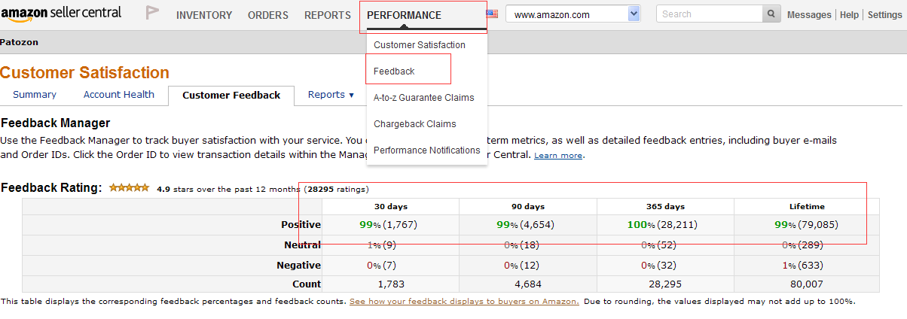
4-1. feedback处理
FB细则说明：
(3)登入亚马逊账号PERFORMANCE下拉菜单Feedback可以查看新增评价情况，单击View all your feedback可以查看所有评价情况并可回复新增中差评。

Slide 15
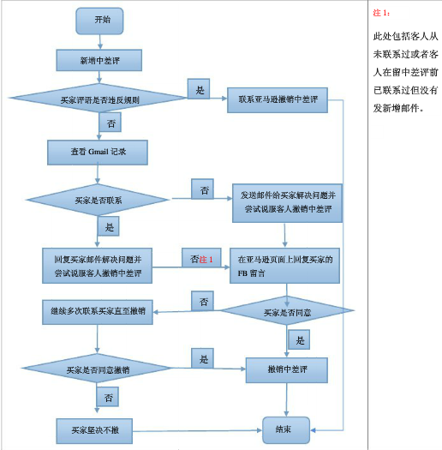
4-1. feedback
处理
流程图

Slide 16
4-1. feedback处理
FB流程图说明：
在整个中差评的跟进过程中，不能违反亚马逊相关规则，先通过帮客人解决问题令客人满意我们服务进而撤评；
1.买家评语不得违反亚马逊规则
亚马逊规定买家的以下3种FB评语是违反规则的：
1）包括粗言秽语；
2）包括个人身份信息；
3）整个评论是一个商品评论；
2.在亚马逊页面上回复买家的FB留言
须在24小时内有针对性地回复客人中差评留言，回复时须注意不能使用没有礼貌的回答方式。
3.买家坚决不撤
若买家在回复中明确提到不愿意撤销中差评且提到要报告到亚马逊处，则放弃处理。

Slide 17
4-2.差评处理---review
Review的类型
1、纯粹的质量问题。
2、能工作，但是有部分不足。
3、不满意产品的设计，功能及尺寸。
4、客人由于自己没有看清描述而买错，或由自己主观想象产品应该有怎样的功能而实际产品并不具备那样的功能而留差评。
5、“ok” product. 评价内容是说产品很好，没问题，很喜欢。但是1-3星
6、其他。(物流等)

Slide 18
4-2. 差评处理---review
Review的处理流程
1. 初步判断及统计问题
冷静判断差评的责任归属，到底是自身出问题（物流，产品质量，客户服务等），还是客户恶意差评。
---总结问题，反馈给相关部门，降低将来同类差评发生的概率。
2. 联系客人
A.仔细阅读差评内容，判定差评类型以及选择相应的解决方案。
B.沟通是关键。换位思考。

Slide 19
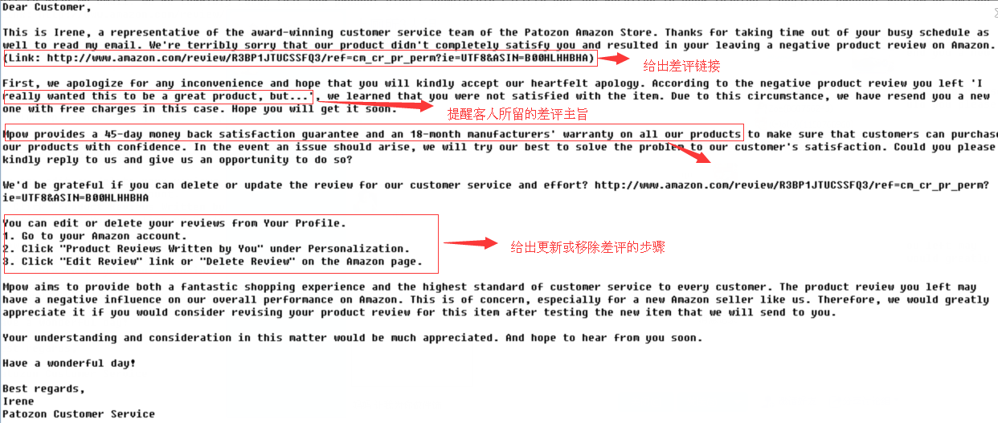
4-2.差评处理---review
Review 联系模版示例

Slide 20
4-2. 差评处理---review
处理review的小技巧
1、差评的响应速度及处理间隔时间的把握
2、创建多个与各自店铺实际情况相符的并与各自店铺差评类型相符的模版
3、沟通语气多样化
4、注重小细节。
例如，身份介绍：帕拓逊客服经理/年度最佳客服/年度最受客户欢迎客服。
5、三星的review客人没有退款，可退款麻烦客人加一颗星，之后不能再次联系。
6、在第一次联系后的第二天查询下邮件及差评链接，看是否有新情况的。

Slide 21
4-3. A-Z claim处理流程及细则
关于A to Z
A to Z 在亚马逊平台上可以理解为纠纷，客户因为包裹投递时间过长，客服态度差，产品货不对版，色差，尺寸不符等等一系列让他觉得不满意的因素导致客户向亚马逊平台投诉，要求卖家退款，退货，重新发货。
出现警报标志就表明纠纷太多，应该积极联系买家，要求买家撤出纠纷。

Slide 22
4-3. A-Z claim处理流程及细则
A-Z claim细则说明：
1.查看方式：登入亚马逊账号Performance下拉菜单A-to-z Guarantee Claims 查看是否有新增claim，另外如有新增claim, 亚马逊也会发送一份通知到客服邮箱；
2. 买家在开启claim前必先联系卖家，沟通后如果买家不满意卖家服务，问题没有得到解决，买家可以就以下问题开启claim：
1）没有收到物品
2）收到的物品与描述不符，如物品损坏，质量有问题，部分缺失等；
3. 正常情况下买家可以在购买物品90天内开启claim。特殊情况下对于超过90天且不长于6个月的订单，买家也还可以联系亚马逊客服部，由亚马逊决定买家是否可以开启claim；
4. 卖家需要在claim开启7天内在亚马逊上面进行跟进回复；
5. 对于已经退款或者开启了chargeback的订单，买家不能再开启claim。

Slide 23
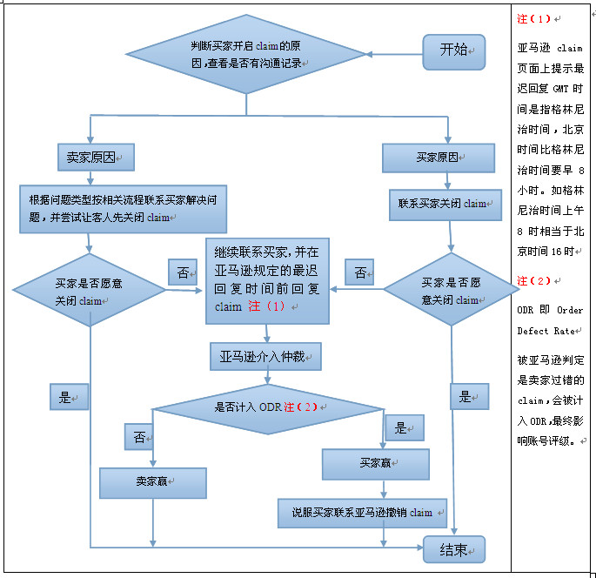
是

Slide 24
4-3. A-Z claim处理流程及细则
A-Z Claim流程图说明：
1.卖家原因：即由于卖家方面有过错引发买家开启claim的情况，如质量问题，发错或包错等；
2.买家原因：即由于买家方面有过错却开启claim的情况，如买家买错要求换货，退货等；
3. 在亚马逊规定的最迟回复时间前回复claim：对于买家不愿意合作关闭claim，尤其是在卖家有过错的情况，需在亚马逊规定的最迟回复时间当天或者前一天在亚马逊claim处进行回复。因为一旦卖家提交处理claim，亚马逊便会介入调查，且大多数情况不利于卖家；
4. 卖家赢：包括以下状态：Claim Closed，Claim Withdrawn
5.买家赢：包括以下状态：Order Refunded，Claim Granted （Seller Funded）

Slide 25
4-4.Chargeback Claims处理流程及细则
Chargeback Claims 细则说明：
Chargeback claims是指信用卡撤单，也叫信用卡退单，是指买家要求信用卡公司撤销已经结算的交易。买家可以根据信用卡组织的规则和时限向其发卡方提出退单。国际信用卡的拒付期一般是180天，所以买家发起退单有可能在数周甚至数月后，大部分的信用卡撤单是发生在交易45天以内。
1.常见的Chargeback claims有以下几种情况：
1）未经授权使用。就是持卡人的信用卡信息被人盗取，盗卡人以持卡人的名誉刷卡消费；
2）物品与描述不符。买家付款后收到的物品与期望的显著不符
3）物品未收到。买家付款后未收到物品。
2.时间限制：卖家必须在chargeback claim开启后7天内进行回复，具体最迟回复时间可以看亚马逊提示； 若超过该时间不回复，亚马逊将会直接判定将款项退还给买家。

Slide 26
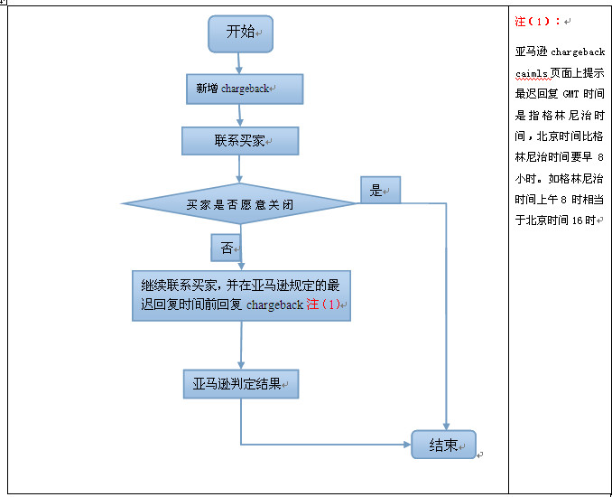
4-4.Chargeback Claims处理流程及细则

Slide 27
4-4.Chargeback Claims处理流程及细则
Chargeback Claims流程图说明：
1.新增chargeback
当有新增chargeback claim,亚马逊会发一封通知到Gmail，标题提示有Charge Dispute Inquiry，或者直接到亚马逊账号上面查看当天是否有新增chargeback claim
2.查看新增chargeback claim及跟进流程
登入亚马逊账号PERFORMANCE下拉菜单Chargeback Claims可以查看新增Chargeback Claims情况。Status复选框还可以查看Resolved/Pending/Action Required/All 四种状态下的chargeback claims.
3.联系买家
联系买家前先到Gmail查看是否有无沟通记录，确认问题类型并针对性跟进客人，如无沟通记录可到订单页面查看该订单是否有TN并确认物品是否已经被签收了再发邮件跟客人确认是否签收了包裹还是不满意物品质量，或者信用卡被盗用。

Slide 28
课程回顾
1.邮件分类
2.邮件沟通流程及处理效率；
正确判定客诉问题---及时沟通可行解决方案---问题解决
3. 客服邮件模板；
4.差评处理
Feedback
Review
A-Z
Chargeback

Slide 29
Q&A

